Slide 1
МУНИЦИПАЛЬНОЕ БЮДЖЕТНОЕ УЧРЕЖДЕНИЕ ДОПОЛНИТЕЛЬНОГО ОБРАЗОВАНИЯ «РОВЕСНИК» г. БЕЛГОРОДА
Автор:
педагог дополнительного образования
Кирюкова Ксения Сергеевна
2014 г.

Slide 2
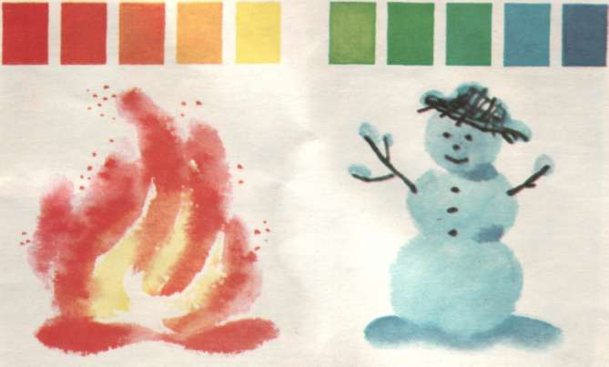
Все цвета делятся на теплые и холодные.
Те, что ассоциируются с огнем, солнцем, теплом, летом, относятся к теплой цветовой гамме.
Те, что ассоциируются с холодом, стужей, льдом, зимой – к холодной.

Slide 5
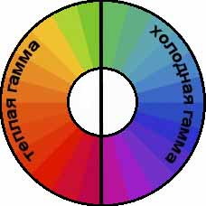
Зеленый может быть теплым, если в нем больше желтого, и холодным, если в нем больше синего.

Slide 6
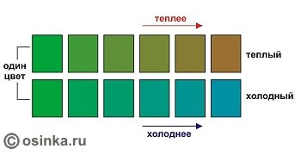
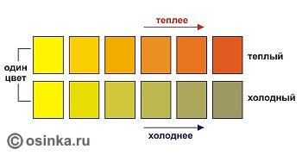

Slide 7
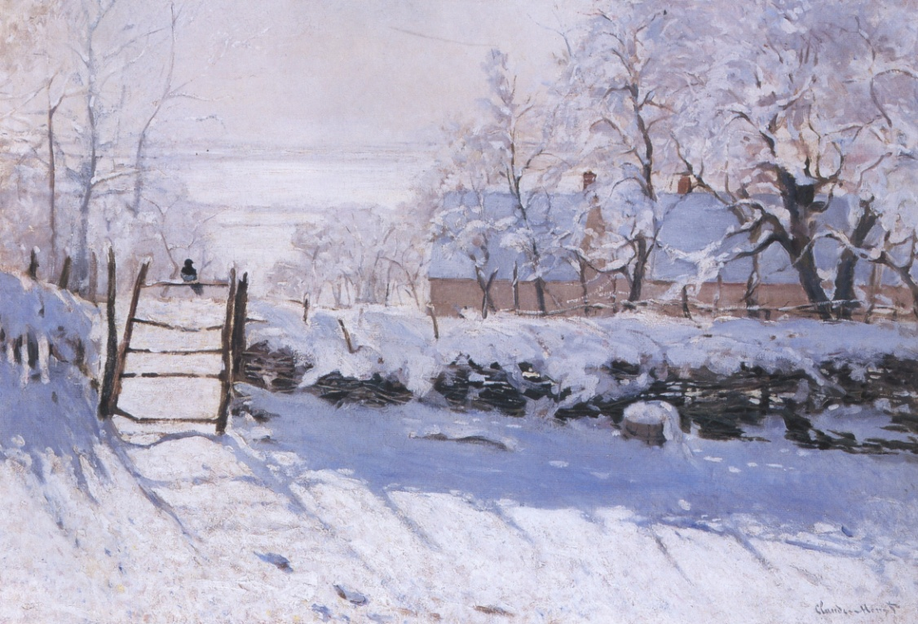
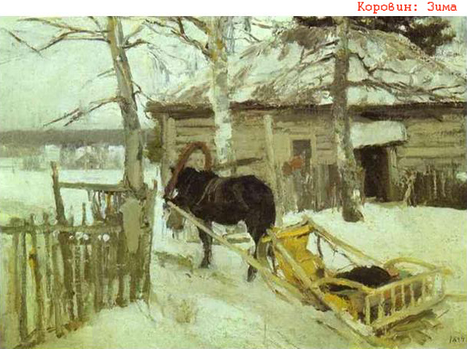
Клод Моне «Сорока»
Константин Коровин «Зима»

Slide 8
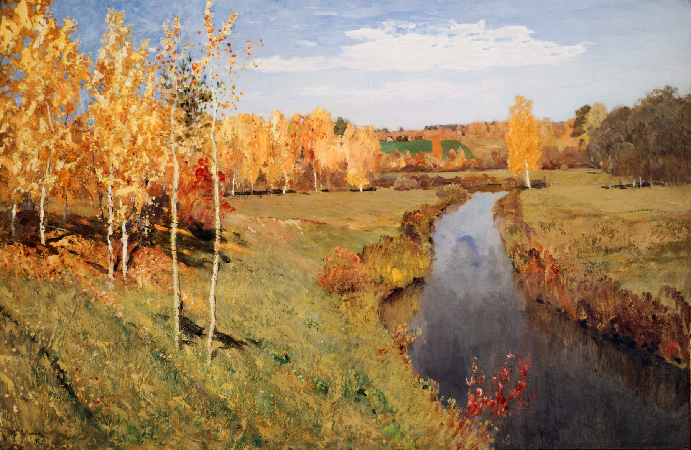
Теплые цвета – ближе, холодные – дальше
Исаак Левитан «Золотая осень»

Slide 9
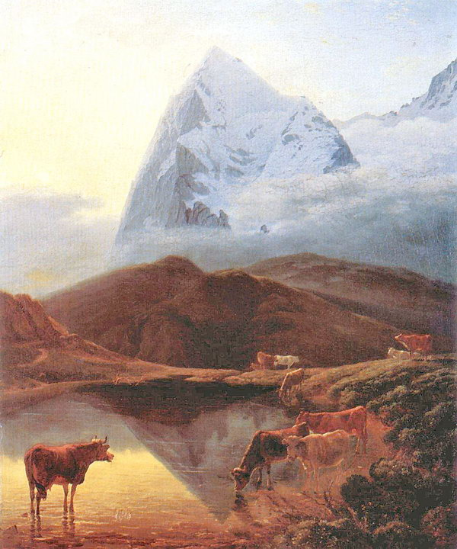
Максимилиан де Мойрон «Вид на Большой Эгер»

Slide 10
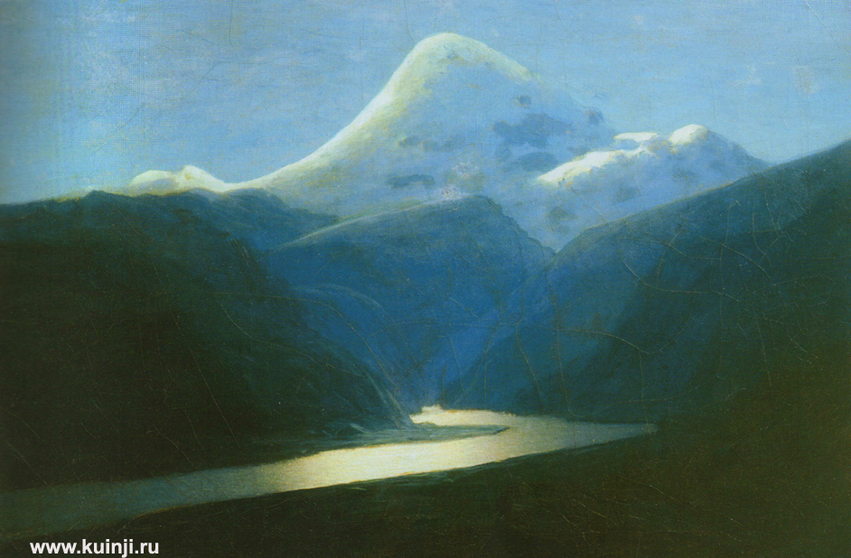
Архип Куинджи «Эльбрус вечером»

Slide 11
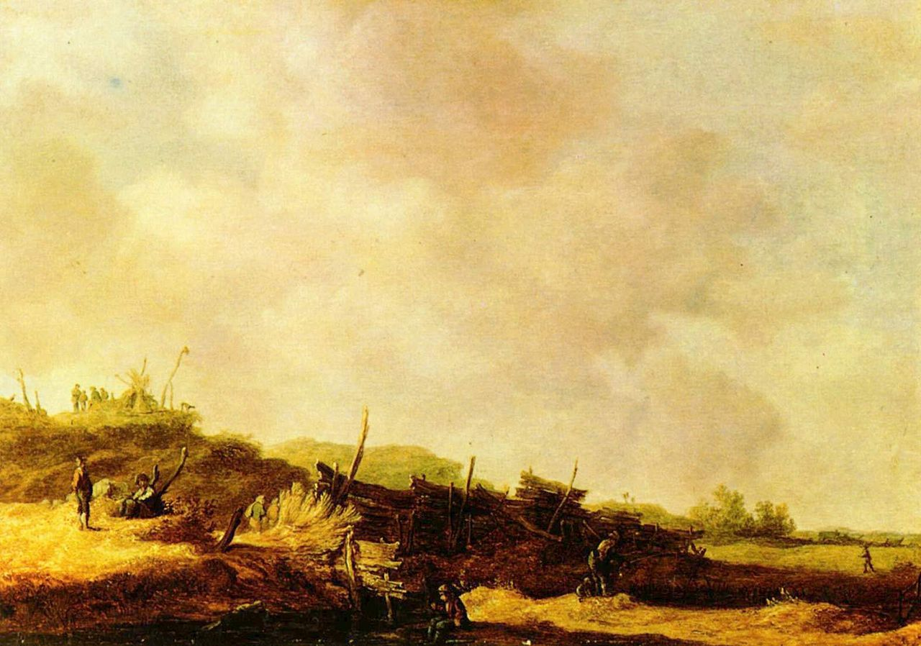
Ян ван Гойен «Пейзаж с дюнами»

Slide 12
Свет, падающий на предметы, может быть теплым и холодным. Хмурый, дождливый день – свет холодный. Яркая, солнечная погода – теплый. Предмет, освещенный холодным светом, будет иметь холодный цвет на освещенной части, а теневая сторона – теплая, как и падающая тень. Когда предмет освещен теплым светом - и освещенная и теневая стороны – теплые. На улице в яркую солнечную погоду и летом и зимой свет солнца будет теплым, а тени холодные. В пасмурную погоду – свет холодный, тени теплые

